Slide 1
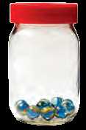
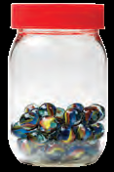
19
تقدير الكميات
5
قد لا نحتاج في بعض الأحيان إلي معرفة العدد المضبوط ؛ لذلك نوجد قيمة تقريبية للعدد من خلال التقدير .
أستعد
تبدو كأنها ثلاث مجموعات من عشرة أو 30 كرة زجاجية .
10 كرات زجاجية
أولا : أنظر إلي مجموعة العشرة .
ثانيا : أقارنها بالكمية غير المعروفة .
ثالثا : أكتب ما قدرته .
30
............................ كرة تقريبا .
التالية
17
السابقة

Slide 2
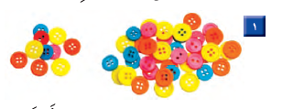
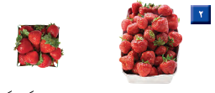
19
تقدير الكميات
5
أقدر العدد فيما يأتي ، وأحوط الإجابة :
أتأكد
؟ 10 حبات فراولة
؟ 10 أزرار
20تقريبا 40تقريبا 80تقريبا
30 تقريبا 60 تقريبا 9 تقريبا
التالية
18
السابقة

Slide 3
أتأكد
أشرح كيف أقدر أعداد الأشياء؟
أستعمل العشرة كأساس للتقدير، ثم أنظر إلى عدد المجموعات من عشرة.

Slide 4
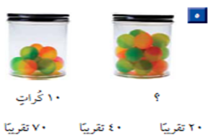
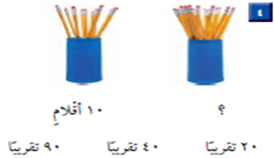
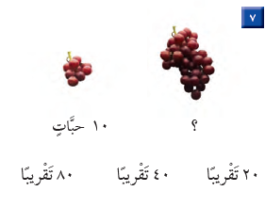
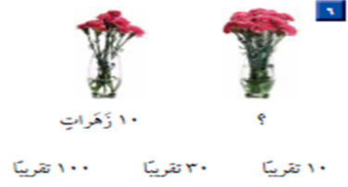
20
تقدير الكميات
5
أقدر العدد فيما يأتي ، وأحوط الإجابة :
أتدرب
التالية
19
السابقة

Slide 5
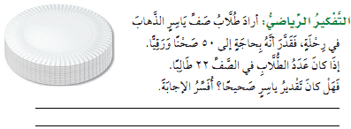
20
قراءة الأعداد وكتابتها
4
مسائل مهارات التفكير العليا
23
اثنان وتسعون أو 2 آحاد و9 عشرات
التالية
16
السابقة

